Slide 1
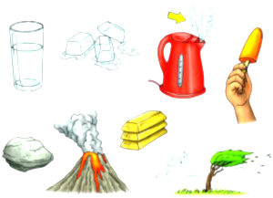
BÀI 9. SỰ ĐA DẠNG CỦA CHẤT

Slide 2


I. Chất quanh ta

Slide 3
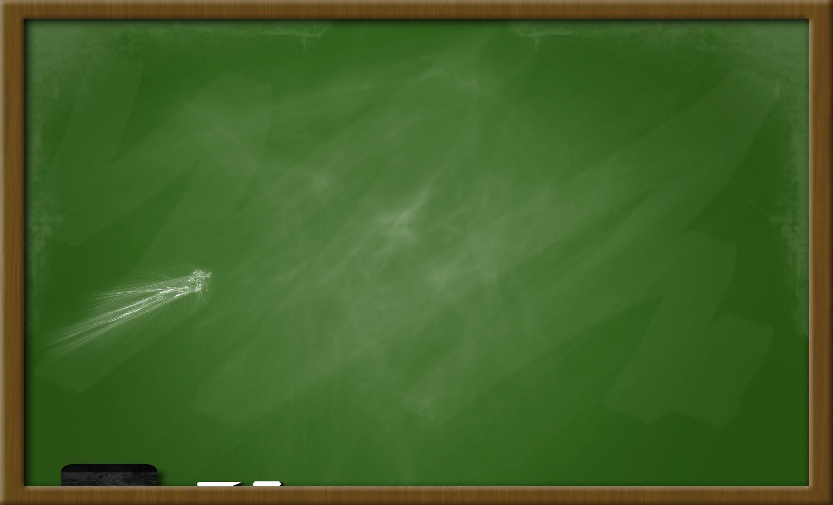
Bài 9: Sự đa dạng của chất (Tiết 1)
Chất quanh ta
1. Vật thể

Slide 4

VẬT THỂ

Slide 5

EM NHÌN THẤY GÌ ?

Slide 6
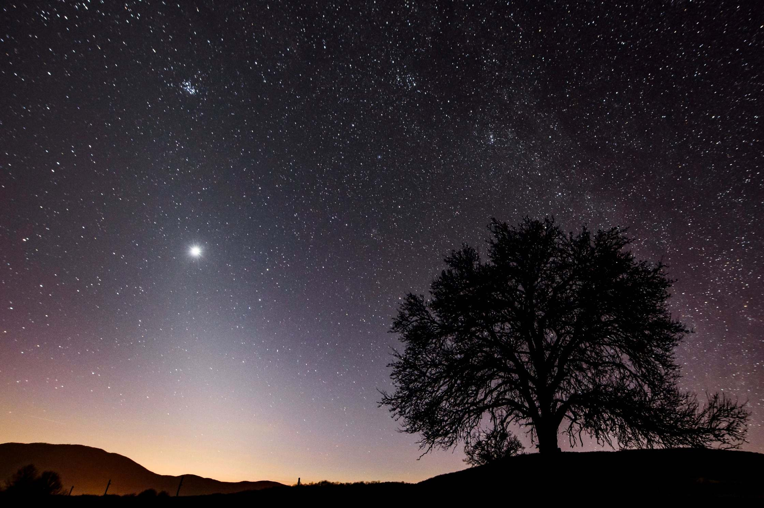
EM NHÌN THẤY GÌ ?

Slide 7

EM NHÌN THẤY GÌ ?

Slide 8
VẬT THỂ
Vật thể là tất cả những gì thấy được xung quanh chúng ta, kể cả bản thân cơ thể mỗi chúng ta.

Slide 9
Bài 9: Sự đa dạng của chất (Tiết 1)
Chất quanh ta
Vật thể
Vật thể là tất cả những gì thấy được xung quanh chúng ta, kể cả cơ thể mỗi chúng ta.

Slide 10
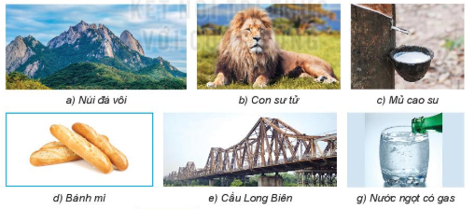
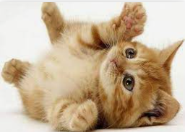
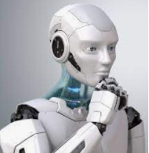
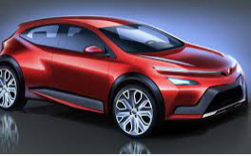
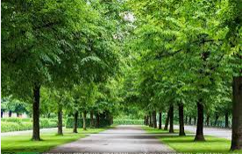

- Chia các hình ảnh trên thành 2 nhóm.
- Đặt tên cho mỗi nhóm.

Slide 11
CÁCH 1
CÁCH 2
Vật thể tự nhiên | Vật thể nhân tạo
Núi đá vôi, con sư tử, mủ cao su, con mèo, cây cối | Rô bốt, bánh mì, cây càu, nước ngọt có gas, ô tô
Vật sống | Vật không sống
Con sư tử, con mèo, cây cối | Núi đá vôi, mủ cao su, rô bốt, bánh mì, cây cầu, nước ngọt có gas, ô tô

Slide 12
Bài 9: Sự đa dạng của chất (Tiết 1)
I. Chất quanh ta
1. Vật thể
- Vật thể là tất cả những gì thấy được xung quanh chúng ta, kể cả cơ thể mỗi chúng ta.
- Phân loại:
+ Vật thể tự nhiên: có sẵn trong thiên nhiên
Ví dụ:
+ Vật thể nhân tạo: do con người tạo ra để phục vụ cuộc sống.
Ví dụ:
+ Vật sống: có khả năng trao đổi chất với môi trường, lớn lên, sinh sản,...
Ví dụ:
+ Vật không sống: không có khả năng của vật sống
Ví dụ:

Slide 13
CHẤT
Mọi Vật thể đều được
tạo thành từ Chất

Slide 14

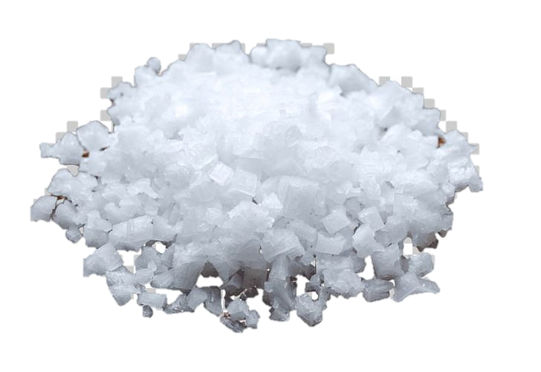
Muối Ăn
Nước biển

Slide 15
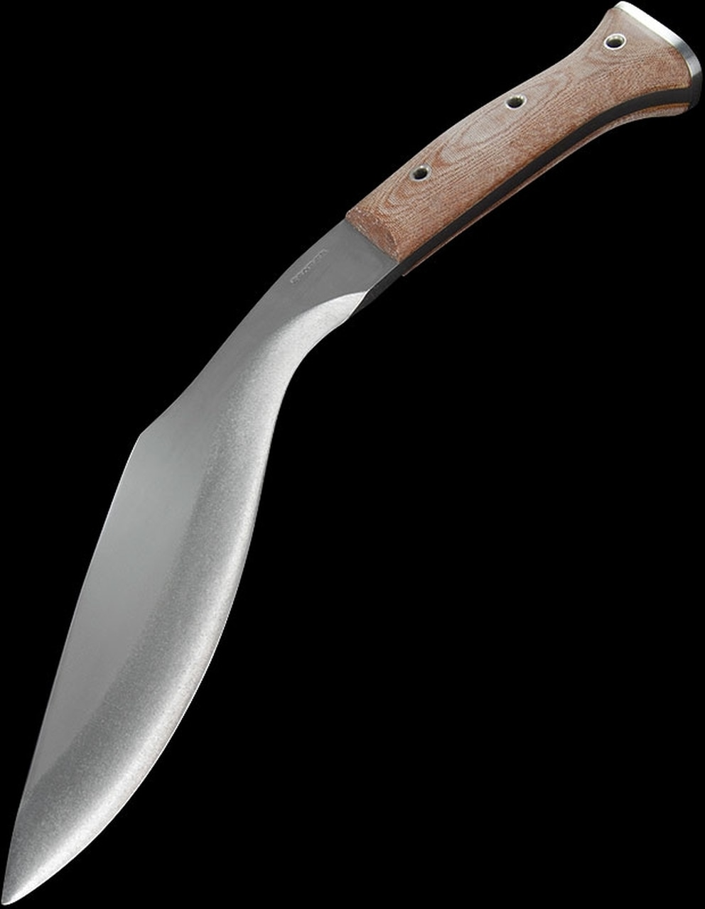
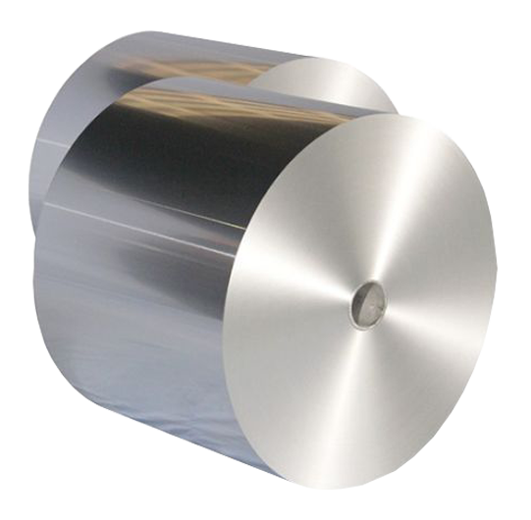
> 90% Chất Sắt (Fe)
< 2% Chất Cacbon (C)
THÉP
Lượng nhỏ các chất khác (Mn, Si, Ni, Cr,…)

Slide 16
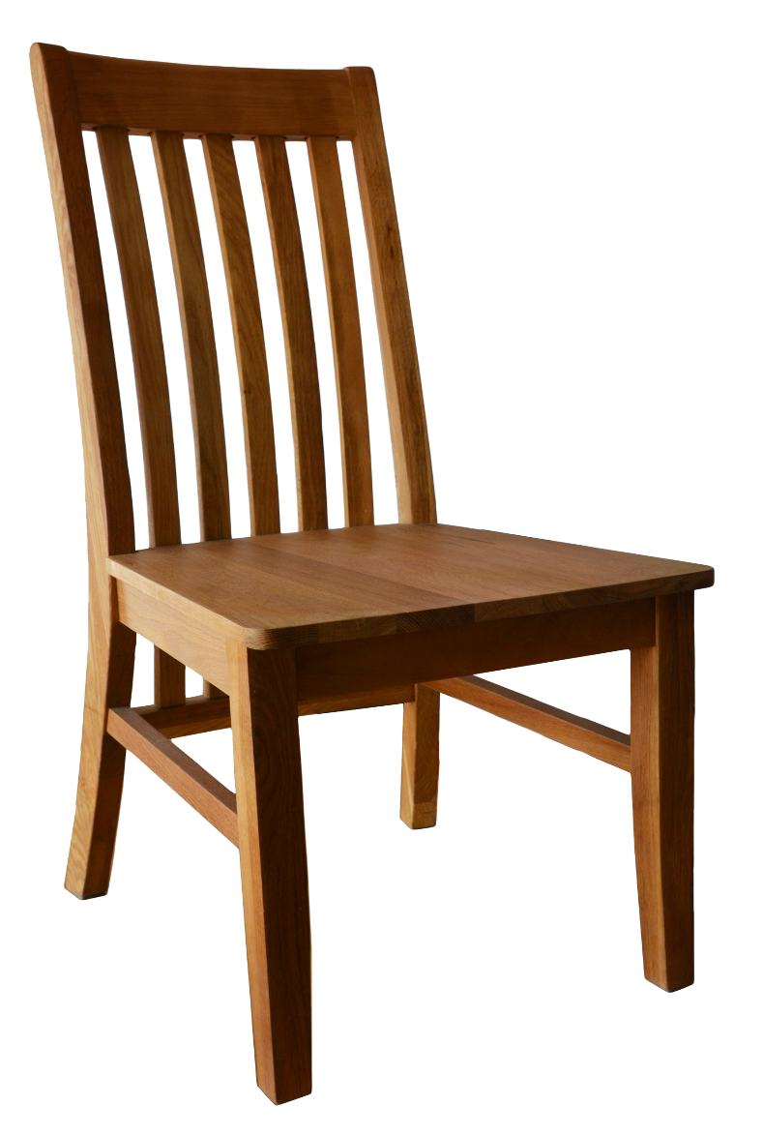
GỖ
Xenlulozơ
Hemixenlulozơ
...

Slide 17
Trong tự nhiên có
hàng chục triệu Chất
khác nhau

Slide 18
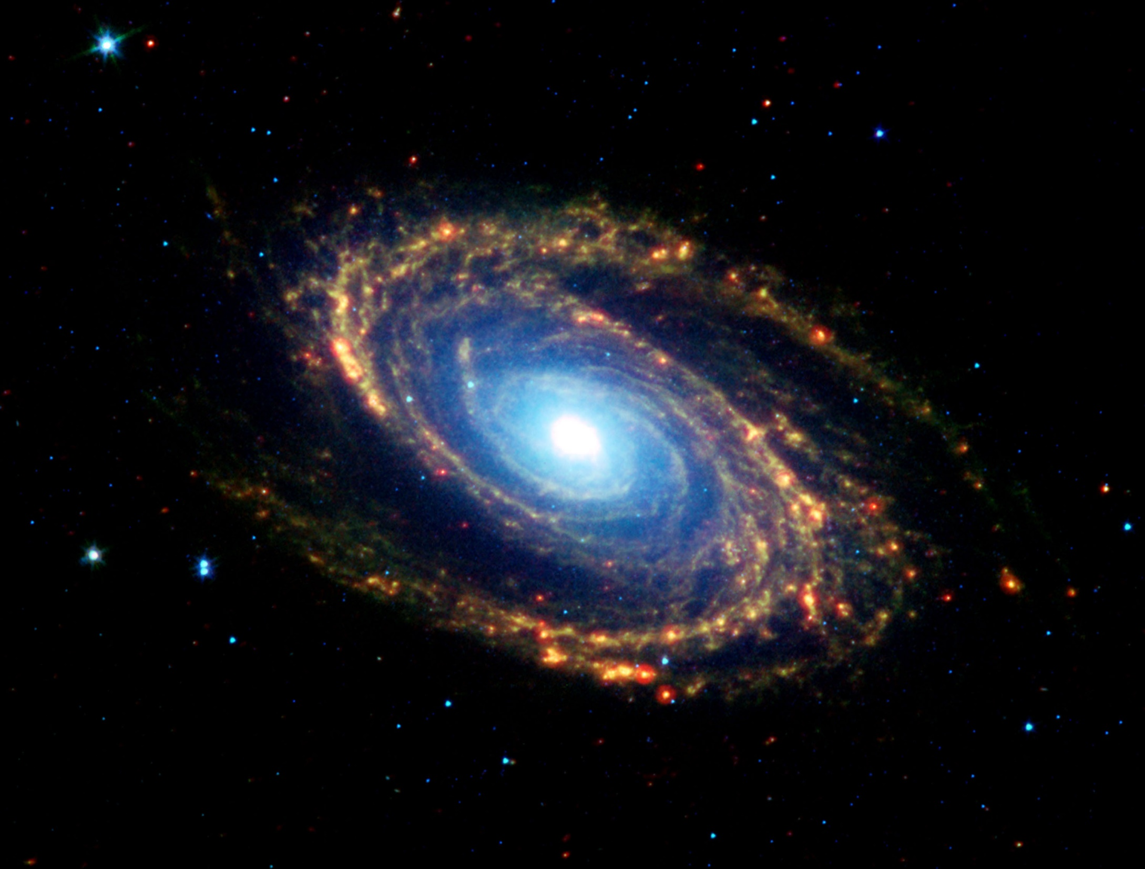
Ở đâu có VẬT THỂ , ở đó có CHẤT

Slide 19
Bài 9: Sự đa dạng của chất (Tiết 1)
Chất quanh ta
Vật thể
Chất
- Vật thể được tạo thành từ một hay nhiều chất khác nhau.
Ví dụ:

Slide 20
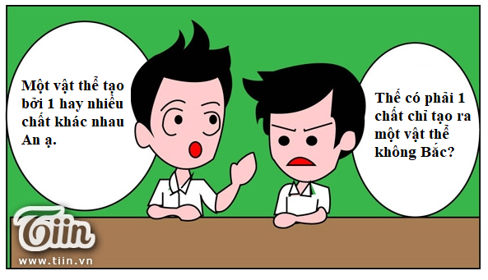
Em có thể giúp An trả lời vấn đề trên không? Lấy ví dụ minh họa.

Slide 21
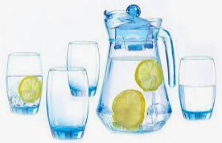
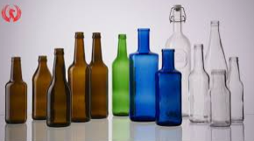
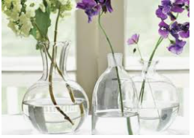
Một chất có thể tạo ra nhiều vật thể khác nhau

Slide 22
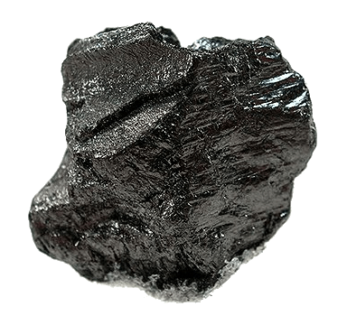
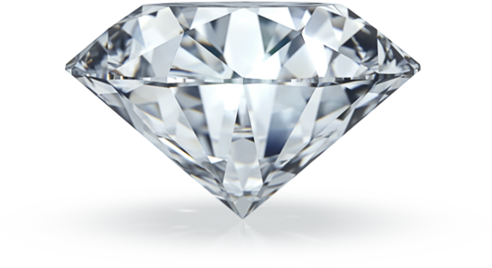
Carbon
Than Chì
Kim Cương

Slide 23
Bài 9: Sự đa dạng của chất (Tiết 1)
Chất quanh ta
Vật thể
Chất
- Vật thể được tạo thành từ một hay nhiều chất khác nhau.
Ví dụ:
- Một chất có thể tạo ra nhiều vật thể khác nhau.
Ví dụ:
- Trong tự nhiên có hàng chục triệu chất khác nhau, gồm cả chất có sẵn trong tự nhiên và chất do con người tạo ra.

Slide 24
Bài 9: Sự đa dạng của chất (Tiết 2)
II. Một số tính chất của chất

Slide 25
II. Một số tính chất của chất
Tính chất hóa học
Tính chất vật lí

Slide 26
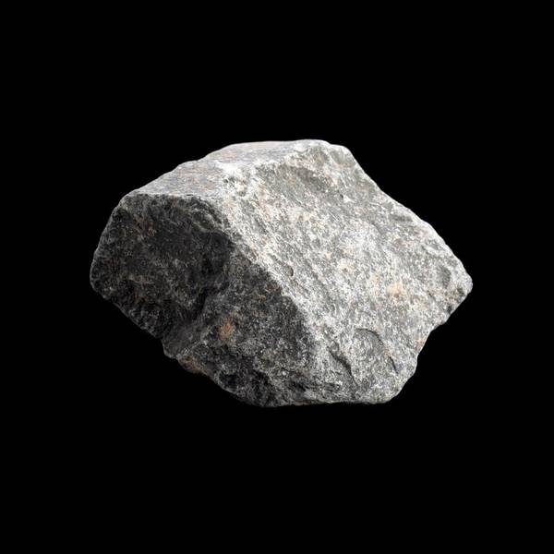
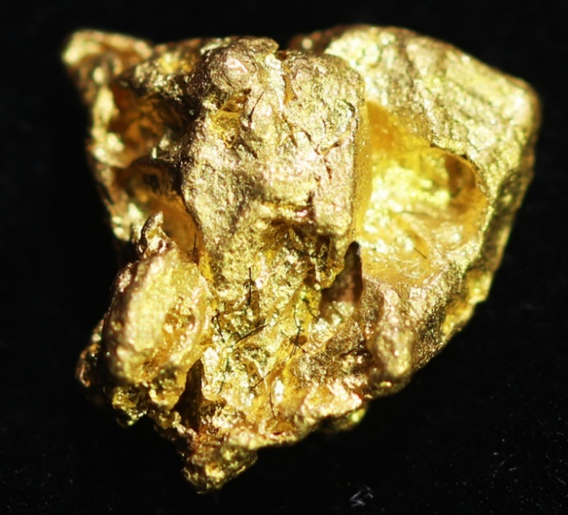
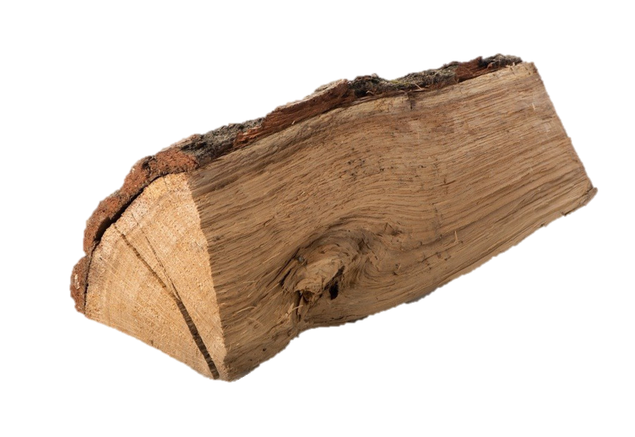
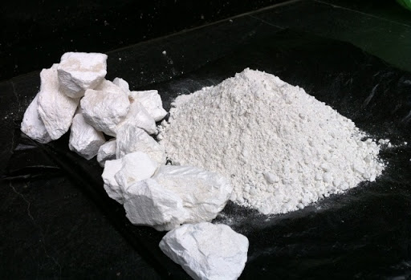
THỂ RẮN
(TRẠNG THÁI RẮN)

Slide 27
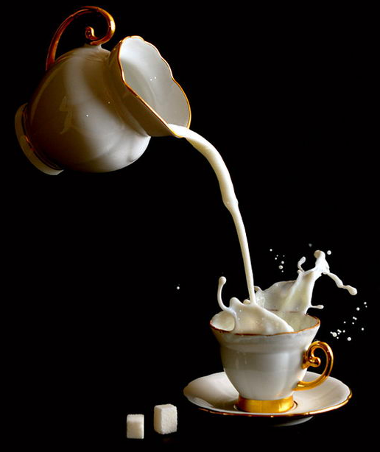
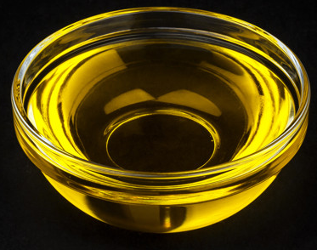
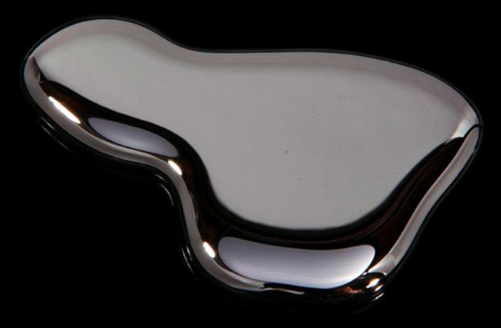
THỂ LỎNG
(TRẠNG THÁI LỎNG)

Slide 28

THỂ KHÍ

Slide 29

THỂ KHÍ
(HƠI NƯỚC)

Slide 30

THỂ KHÍ
(HƠI NƯỚC)

Slide 31
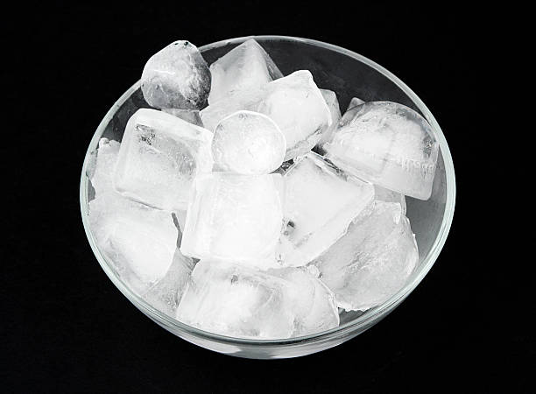
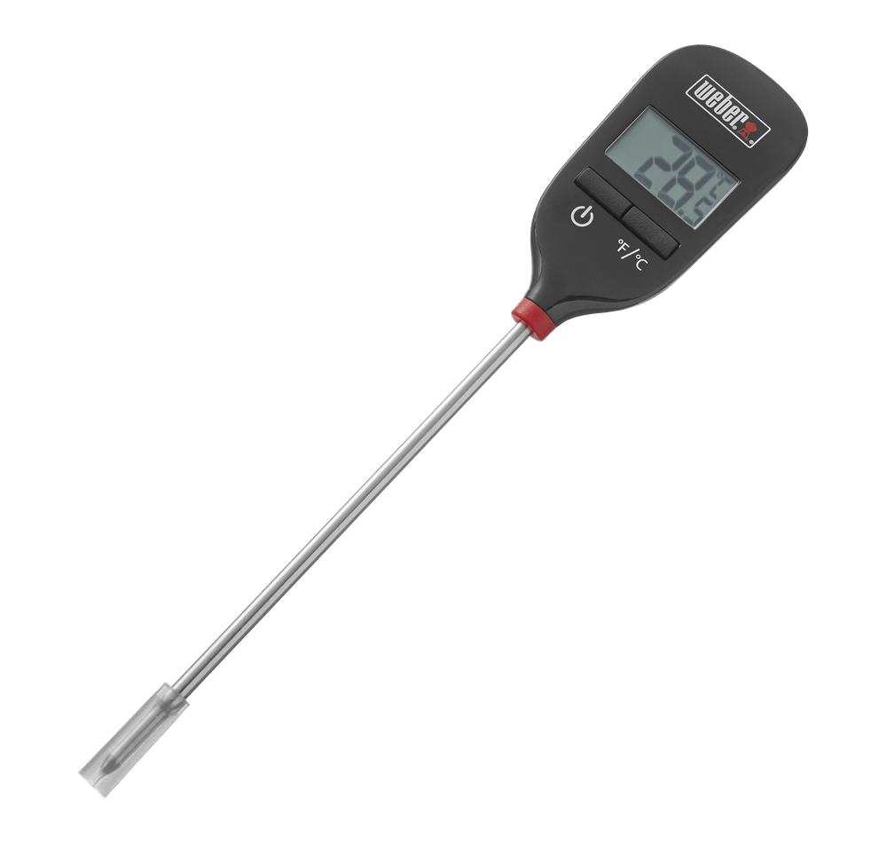
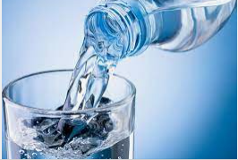
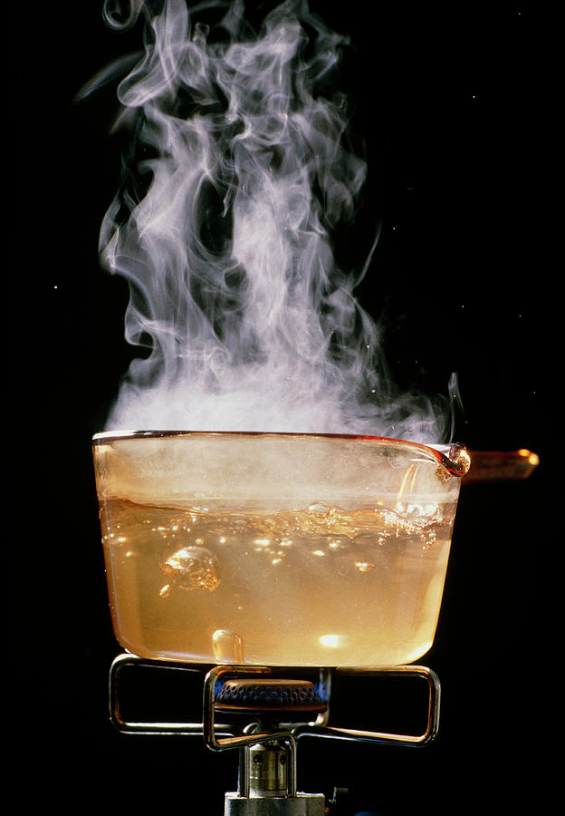
không màu, không mùi, không vị

Slide 32
Bài 9: Sự đa dạng của chất (Tiết 2)
II. Một số tính chất của chất
Tính chất vật lí: Thể (rắn, lỏng, khí), màu sắc, mùi, vị, nhiệt độ nóng chảy, nhiệt độ sôi,…
Ví dụ: Nước tinh khiết không màu, không mùi, không vị, nóng chảy ở 0⁰C, sôi ở 100⁰C.

Slide 33
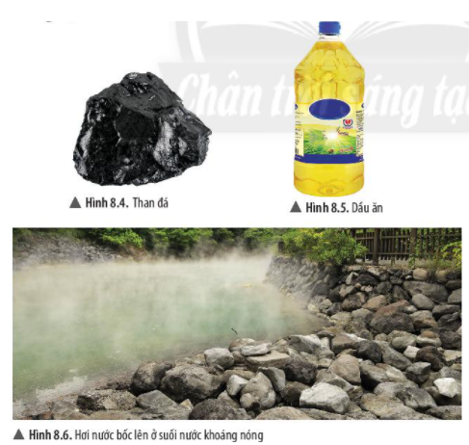

Câu hỏi 1: Nêu những tính chất vật lí của các chất em nhìn thấy trong các hình trên (thể, màu sắc)?

Slide 34
Quan sát video làm nước hàng (nước màu), em quan sát thấy
hiện tượng gì?
https://www.youtube.com/watch?v=yRBbzoRU_ko&t=34s

Slide 35
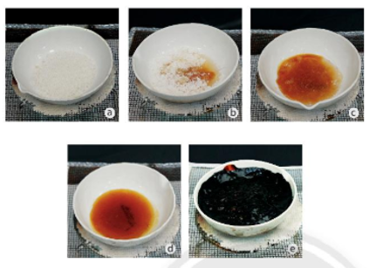
TÍNH CHẤT HÓA HỌC: Là sự biến đổi một chất tạo chất mới.

Slide 36
Bài 9: Sự đa dạng của chất (Tiết 2)
II. Một số tính chất của chất
- Tính chất vật lí: Thể (rắn, lỏng, khí), màu sắc, mùi, vị, nhiệt độ nóng chảy, nhiệt độ sôi,…
Ví dụ: Nước tinh khiết không màu, không mùi, không vị, nóng chảy ở 0⁰C, sôi ở 100⁰C.
- Tính chất hóa học: là sự biến đổi một chất tạo chất mới.
Ví dụ: quá trình đun đường, đốt than đá,…

Slide 37
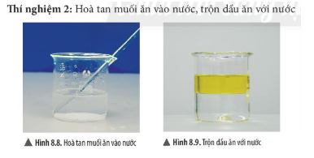
Câu hỏi 2: Em hãy cho biết quá trình hòa tan muối ăn vào nước và hòa tan dầu vào nước là hiện tượng vật lí hay hiện tượng hóa học?

Slide 38
Câu hỏi 3: Theo em, quá trình đun muối ăn là sự biến đổi vật lí hay hóa học?
Trả lời
Quá trình đun muối ăn là sự biến đổi vật lí vì muối ăn vẫn giữ nguyên bản chất ban đầu, không bị biến đổi thành chất khác

Slide 39
Câu hỏi 4
Cho 1 viên vitamin C sủi vào cốc nước. Theo em đây là quá trình vật lí hay hóa học?
Trả lời
Cho 1 viên vitamin C sủi vào cốc nước sẽ xảy ra hiện tượng hóa học vì đã sinh ra chất mới là khí cacbonic (sủi bọt )

Slide 40
BÀI TẬP CỦNG CỐ
1. Hãy chỉ ra đâu là vật thể, đâu là chất trong các câu sau:
a) Cơ thể người chứa 63% - 68% về khối lượng là nước.
b) Thuỷ tinh là vật liệu chế tạo ra nhiều vật gia dụng khác nhau như lọ hoa. cốc, bát, nồi...
c) Than chì là vật liệu chính làm ruột bút chì.
d) Paracetamol là thành phần chính của thuốc điều trị cảm cúm.

